Slide 1
視点【価値創造】について
資料３
事務局案
委員ご意見反映
３．価値創造
３．価値創造
・機能性や食味など大阪産(もん)の
魅力向上
・農が溶け込んだライフスタイル
の創造
・多様なつながりによる
新たなコミュニティ形成
３-１

Slide 2
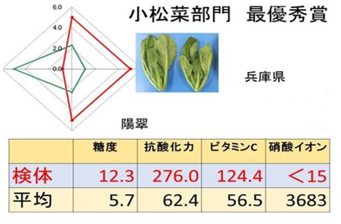
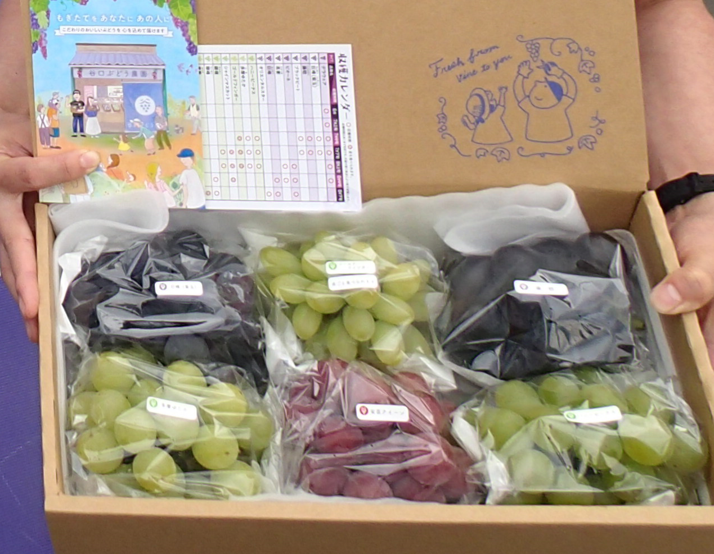
【価値創造】食味や機能性など大阪産（もん）の魅力向上
資料３－１
『消費者が求める農産物の価値』
これまで
これから
・朝取りなどの新鮮さを求めたもの
・エコ農産物や有機農産物など
安全安心を伝えたもの
・伝統野菜など希少価値を
特徴としているもの
・健康と食への関心が高まりから、
「栄養素」「食味(糖酸比)」「機能性」
に着目したもの
・福祉事業と連携するなど、エシカル消費
に着目したもの
【背景】
〇栽培を工夫して糖度や美味しさなどを高め、個人ブランドとして確立し、リピーターを確保している生産者が存在。 （柏原市のＡ農園のぶどう、堺市Ｓ氏のトマトなど）
〇Ｈ27年の機能性表示食品制度の開始以降、届出数は4,000件を超える。
〇健康をテーマにした2025大阪・関西万博は価値のある大阪産（もん）を国内外にアピールする大きなチャンス。
食味・機能性を高めた栽培を
アピール(イメージ)
取組例
・第2の水なすにふさわしい農産物の機能性向上
・個人ブランドのオンリーワン農産物の特性把握と横展開
【流通業者ヒアリングより】
販売促進には健康に良いなどの打ち出しが大切
個人ブランドとして販売されているぶどう
⇒食味や機能性を高め、大阪産（もん）の魅力向上に向けた取組が必要
３-２

Slide 3
【価値創造】農が溶け込んだライフスタイルの創造
資料３－２
【背景】
テレワークや外出自粛等により時間の使い方に変化が生じ、
余暇時間を使った農業体験機会が増加 （図１）
コロナ禍における都市農業の果たす役割が高まっている （図２）
都市住民の4人に1人は、市民農園利用に意欲がある （図３）
民間企業による貸農園事業が増大 （写真１）
（みんなのうえん、マイファーム、シェア畑、貸し農園大阪倶楽部等）
農ワーケーションなどのニューノーマルな働き方の増加
外出自粛期間
以降にスタート
資料：令和元年 野菜と家庭菜園に関する調査
（写真１）みんなのうえん
【活動団体ヒアリングより】
アフターコロナに活動を活発化したい
資料：農林水産省「都市農業に関する意向調査」
（三大都市圏特定氏の都市住民2,000人を対象に令和2年5月に実施したWEBアンケート）
⇒ポストコロナ社会に、身近な農業体験や農ワーケーションなどの農のある暮らしを実践する場の提供により、府民の新たなライフスタイルの価値を創造 （活動団体の実践プログラム支援、情報発信など）
３-３

Slide 4
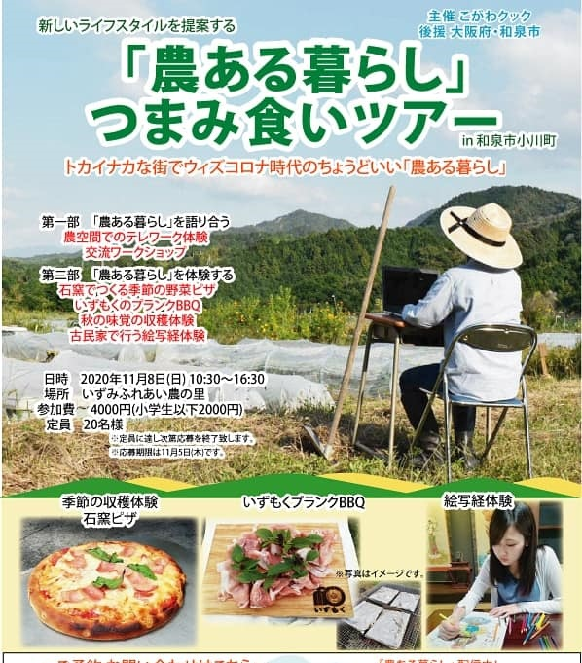
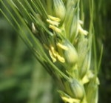
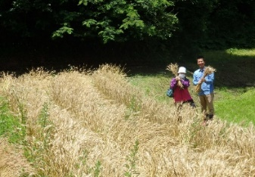
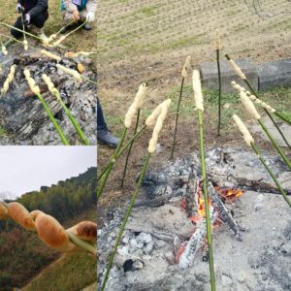
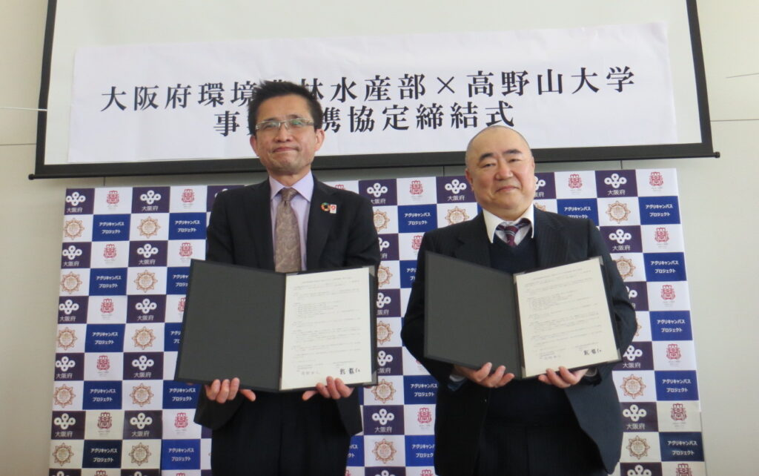
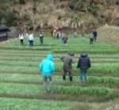
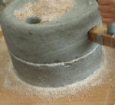
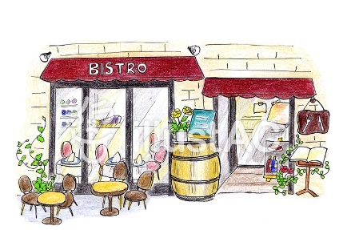
【価値創造】多様なつながりによる新たなコミュニティ形成
資料３－３
【背景】
条例に基づく農空間づくり協議会は30地区（17市町村）で活動
これまでの地域住民と農業者による保全活動から、大学、パン製造業、
鉄道会社、旅行会社など新たな連携による都市住民を取り込んだ活動
に変化が発生
都市住民がコーディネーターとなり、地域コミュニティの維持・
活性化につながっている事例が増加（こがわクック、かわち夢楽など）
新たなコーディネーターによる地域活性
新たな団体との連携
〇かわち夢楽
農業体験ツアーをコーディネート
〇こがわクック
農業体験ツアーをコーディネート
食を通じた新たな展開
〇惣代地区農空間保全協議会
南海電鉄と連携した小麦栽培体験ツアーを実施
〇高野山大学との事業連携
飲食店
（KIMIYU Global）
有機野菜
小麦
パン製造業
（フロレスタ）
コミュニティ
【ヒアリングより】
人を繋ぎ、輪を広げる支援や情報共有による相乗効果を生み出す支援が大切
ホップ
食をテーマに地域を活性化
〇大学生による農業体験リポート
ビール製造業
(HOTANI HOP PROJECT)
⇒食などの新たな分野の団体との“つながり”など、農空間へ都市住民の人流を創造することにより地域を活性化
（新たなつながりによる関係人口の増加）
３-４

